Slide 1
Зима в лесу
Выполнила воспитатель
высшей квалификационной категории
ГБОУ СОШ №296 СП ОДО
Фрунзенского района
г. Санкт-Петербурга
Садовская Е.Ю.

Slide 2
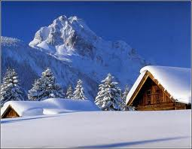
Снег кружится,
Снег ложится -
Снег! Снег! Снег!
Рады снегу зверь и птица
И, конечно, человек!

Slide 3
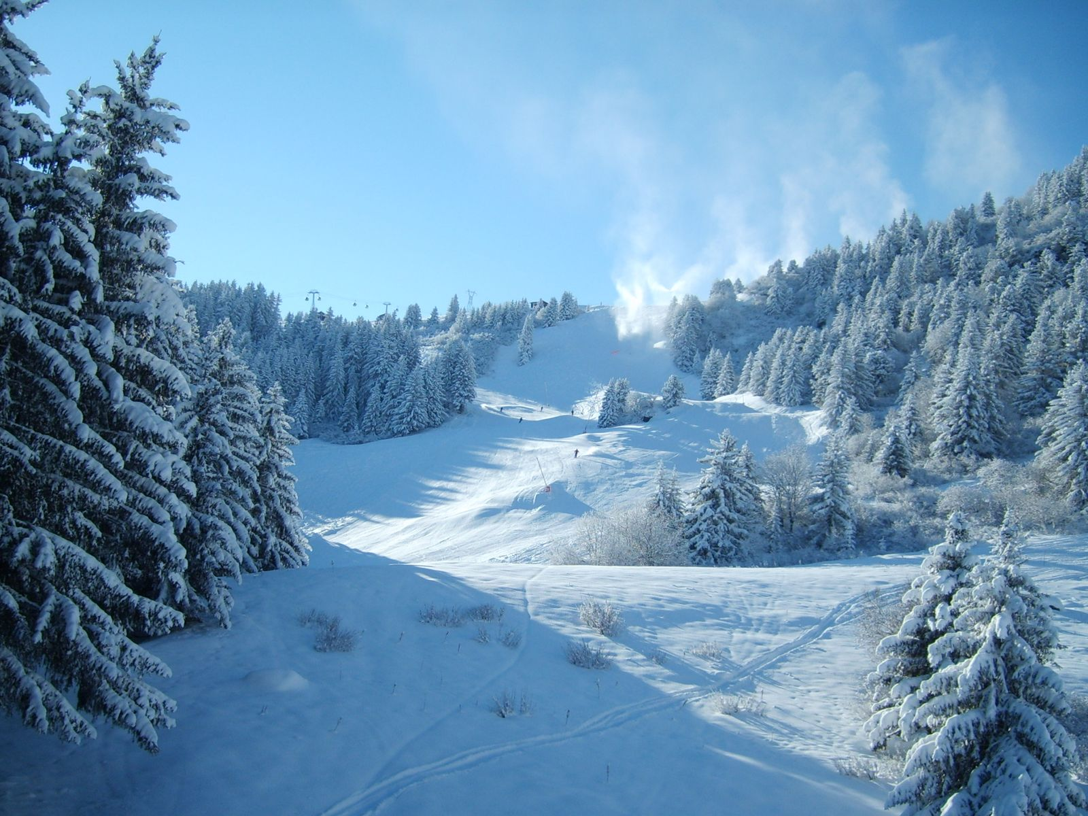
Ходит зима по лесу , ступает тихо, неслышно. А сама поглядывает по сторонам – то тут, то там свою волшебную картину дорисовывает.

Slide 4
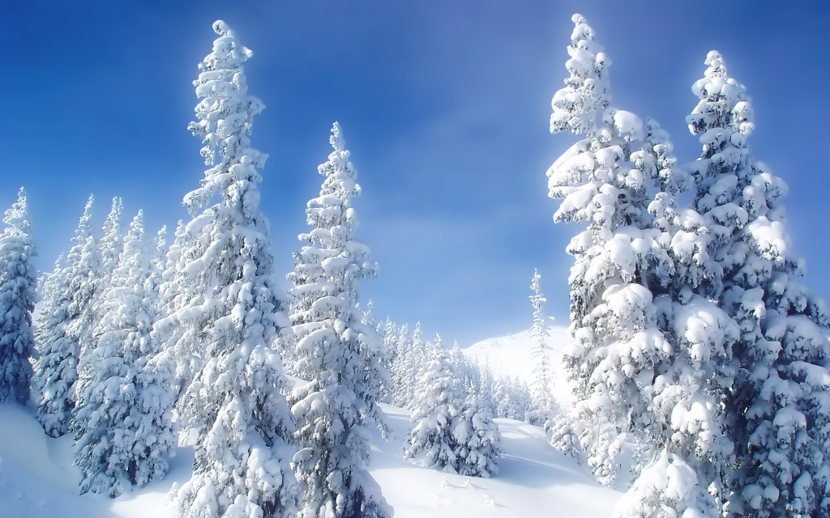
Обрядила она сосны и ели в тяжёлые снеговые шубы. Надела им на верхушки белоснежные шапки, а на ветки – пуховые варежки.

Slide 5
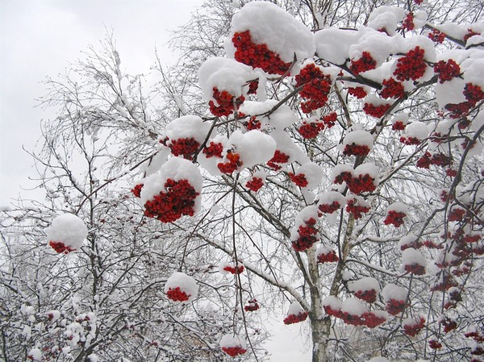
И на рябину белое покрывало накинула.
Так хорошо получилось!

Slide 6
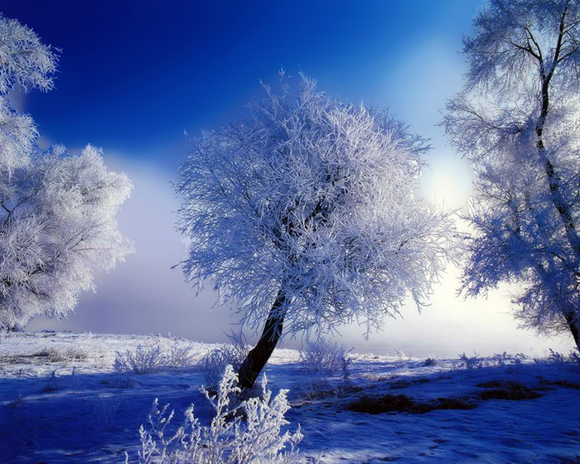
Застыл зимний заснеженный лес, будто заколдовала его злая чародейка-зима. Кажется никто не живёт в лесу. Тишина…

Slide 7

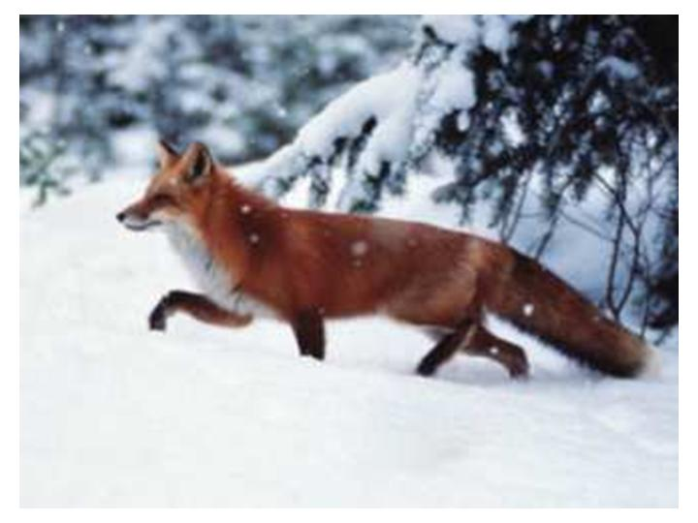
Рыжая плутовка
Спряталась под ёлкой.
Зайца ждёт хитрюга та.
Как зовут её?..

Slide 8

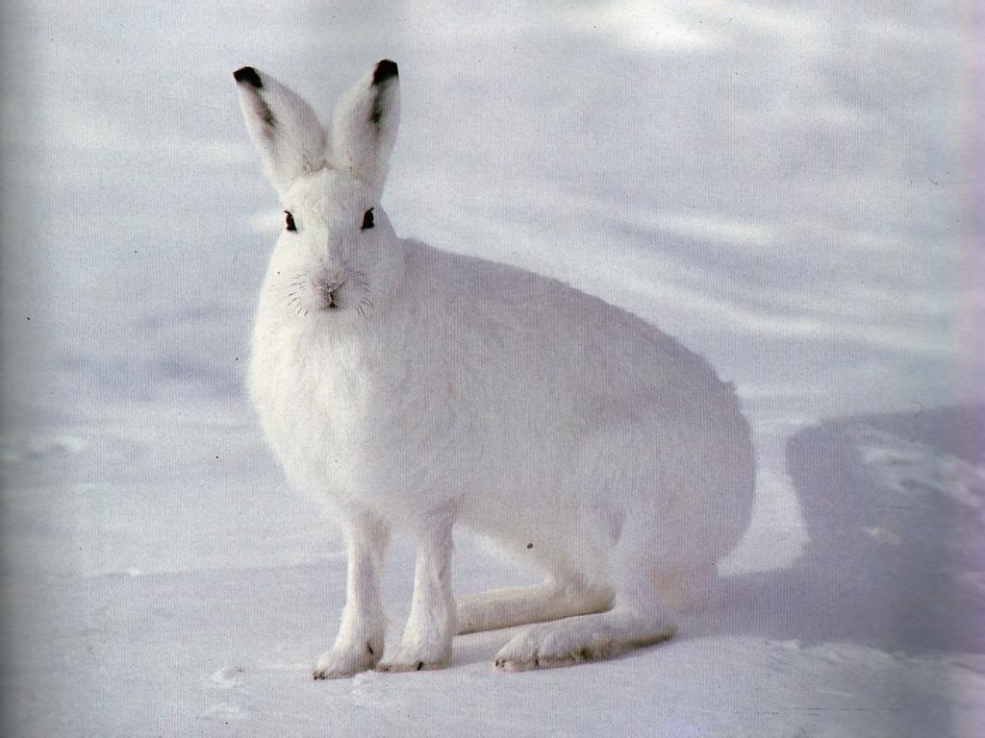
Длинные ушки,
Быстрые лапки.
Зимой беленький трусишка.
Кто это? …

Slide 9

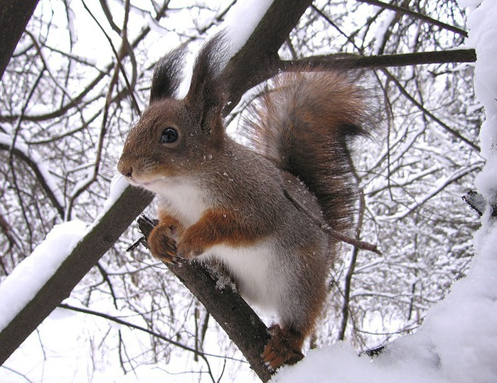
Хожу в пушистой шубе, живу в густом лесу.
В дупле на старом дубе, орешки я грызу.

Slide 10
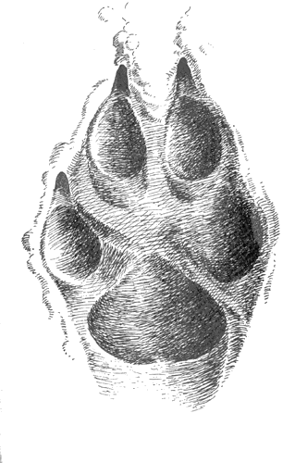
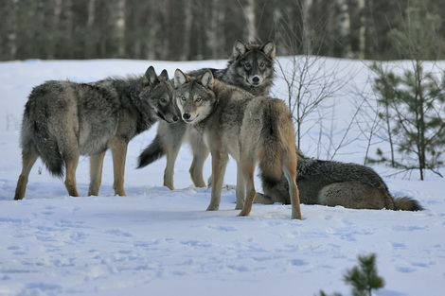
Злой, голодный, быстроногий
Весь от холода продрог.
Это страшный, одинокий
Бегает по лесу …

Slide 11

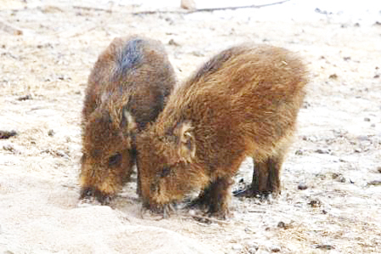
Этот зверь с двумя клыками,
С очень мощными ногами
С пятачком на носу.
Роет землю он в лесу.

Slide 12
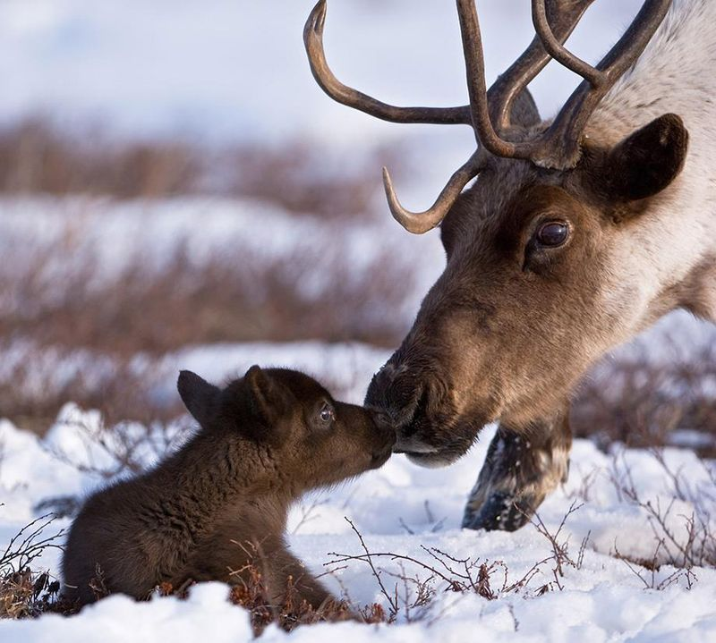

Словно царскую корону,
Носит он свои рога.
Ест лишайник, мох зеленый.
Любит снежные луга.

Slide 13
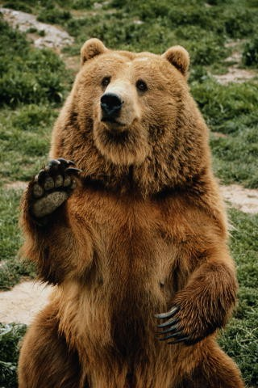
Для берлоги медведь избирает самые надежные, глухие уголки леса. Вопреки распространенному мнению, медведи в настоящую спячку не погружаются. Их состояние правильнее называть зимним сном, они сохраняют полную чуткость, в случае опасности покидают берлогу и после блужданий по лесу занимают новую.

Slide 14
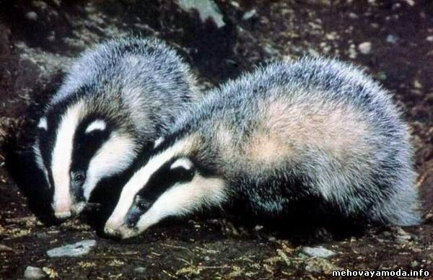
К зиме барсук сильно жиреет. Он натаскивает в норку массу листьев и делает большой запас пищи.

Slide 15
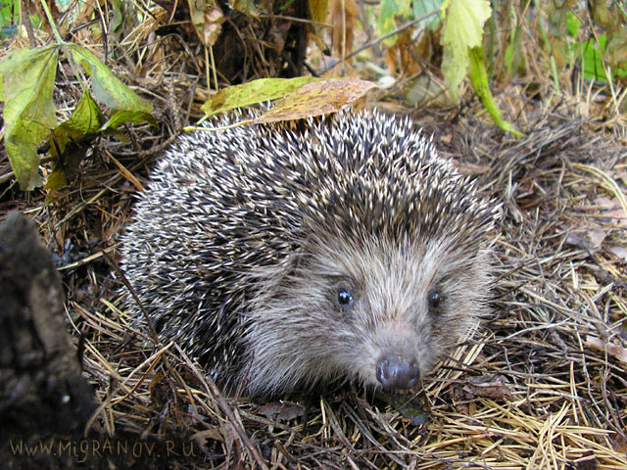
Ежи устраивают глубокие (зимовочные) норы. На зиму они впадают в продолжительную глубокую спячку.

Slide 16
З И М А
Льдом закована река
В крепкие оковы,
И пришел издалека
К нам мороз суровый.
Почернели до весны
Ветки дубов, кленов,
Лишь у ели и сосны
Цвет зимой зеленый.
Барсуки спят и медведи,
Спят ежи, а их соседи -
Волк, зайчишка и лиса
Ищут пищу по лесам.
Хоть у зайца нет морковки,
Надерет коры он ловко.
А лиса и серый волк -
Те в охоте знают толк.
Зайку бедного гоняют,
Зайка про опасность знает,
Чтоб зимой остаться целым,
Стал, как снег, зайчишка белым.
Белка осенью без спешки
Припасла в дупле березы
Шишки, желуди, орешки.
Не страшны теперь морозы!
Вся природа замерла,
Затаилась в зимней сказке,
Ждет весеннего тепла
И лучей веселой ласки.

Slide 17
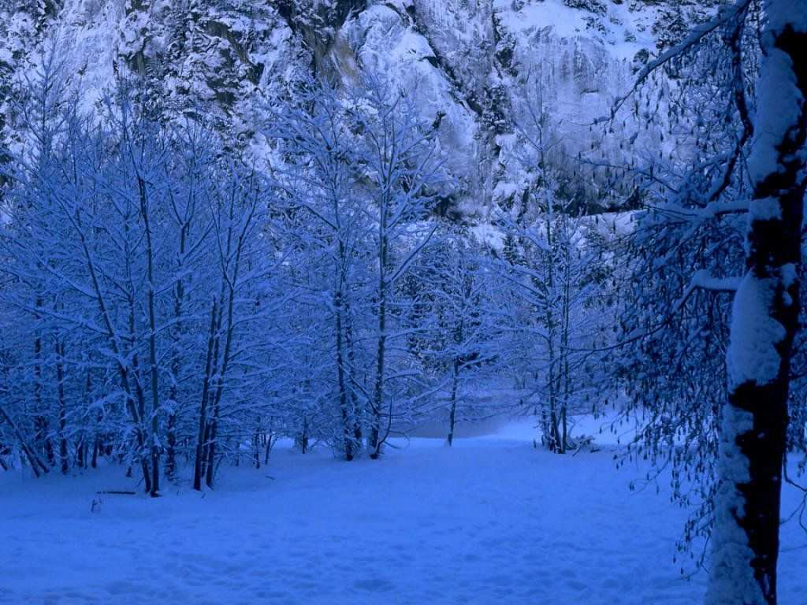

Slide 18
Спасибо
за внимание!

